Slide 1
Разработка BIM-стандарта организации. Принципы и подходы, состав разделов документа.
Бенклян Сергей Эдуардович,
старший менеджер проектов

Slide 2

Вопросы…..
ЗАЧЕМ и ПОЧЕМУ
нужен BIM-стандарт?
КАК приступить к его разработке?
ЧТО он должен содержать и
КАК контролировать его соблюдение?
BIM-
менеджер

Slide 3




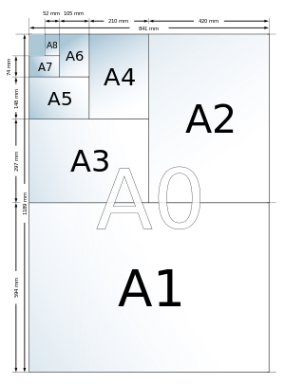


ЗАЧЕМ и ПОЧЕМУ
PAS 1192-2:2013 о роли BIM-стандартов
“В совместной рабочей среде
требуется производить информацию с помощью
стандартизированных процессов,
а также согласованных стандартов и методов,
чтобы обеспечить единую форму и качество,
дающее возможность многократного,
повторного использования информации без изменений и искажений”

Slide 4


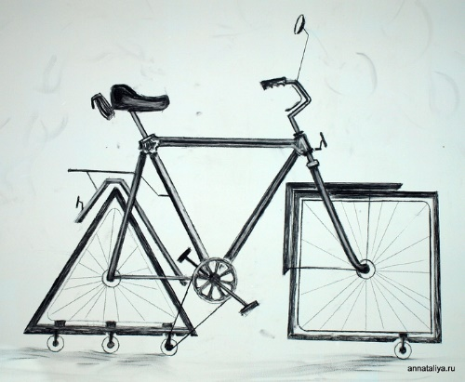

ЗАЧЕМ и ПОЧЕМУ
Стандарт является наилучшим способом сохранения накопленного опыта
BIM-стандарт нужен чтобы не изобретать
каждый день нового “BIM-велосипеда”
Стандарт помогает предотвратить
повторение ошибок

Slide 5



ЗАЧЕМ и ПОЧЕМУ
Стандарт создает основу для
разработки системы валидации
BIM-моделей
Стандарт обеспечивает основу для обучения
BIM-стандарт – фактор повышения
конкурентоспособности организации

Slide 6



С чего начать?
Исследовать лучшие мировые практики
Объединить собственный опыт и лучшие практики
Воспользоваться услугами
профессиональных консультантов

Slide 7
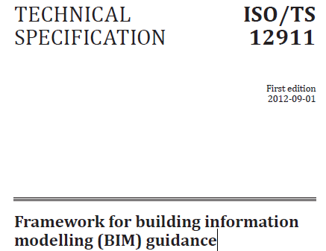
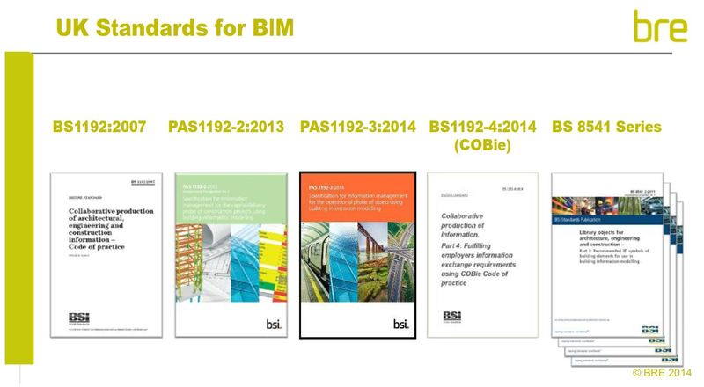



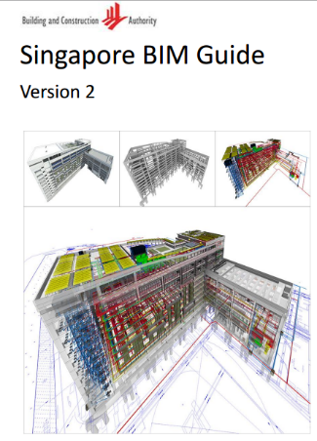
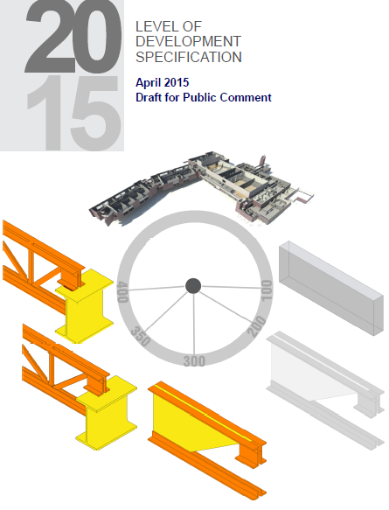
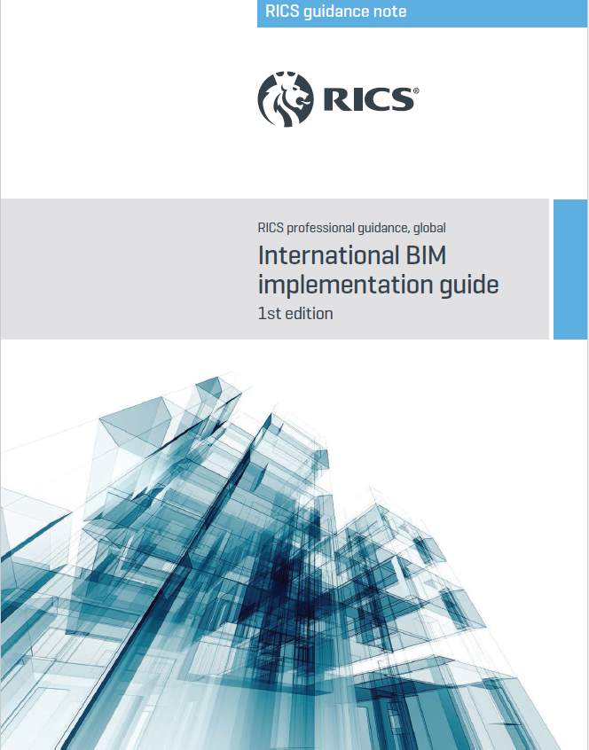
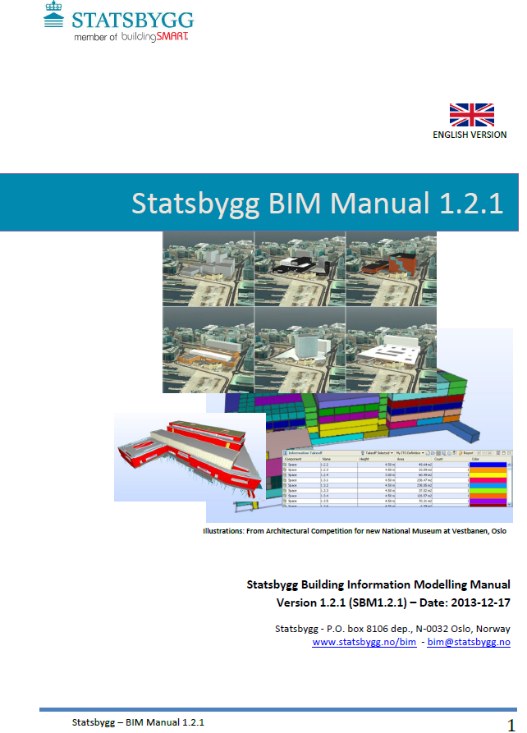

BIM стандарт организации: используем лучшие практики

Slide 8

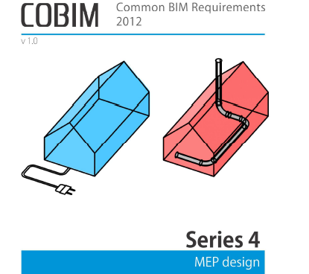

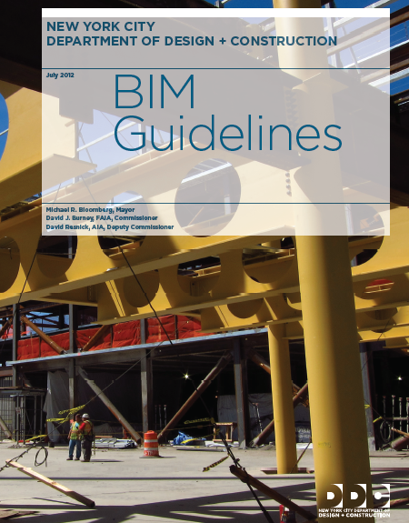

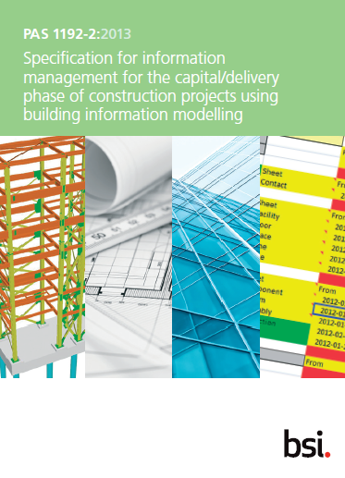
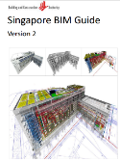
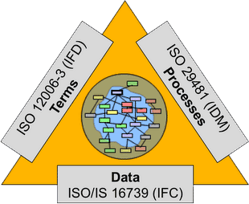
BIM стандарт организации: используем лучшие практики
Стандарт работы в конкретном ПО
Стандарты для различных
специальностей
Стандарты Организации
“УРОВНИ” BIM СТАНДАРТОВ
Национальная «рамочная» система BIM стандартов
Международная «рамочная» система BIM стандартов ISO (framework)

Slide 9
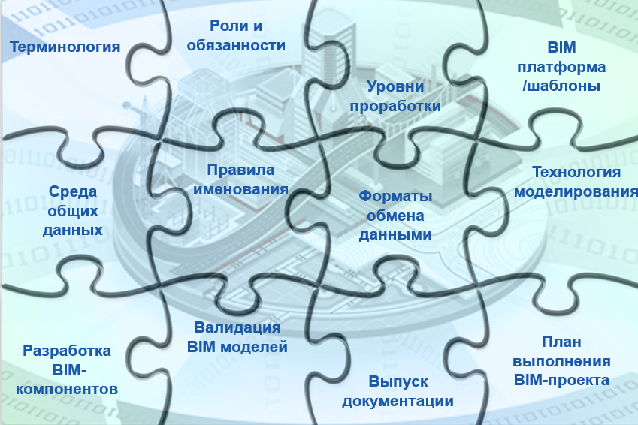

BIM стандарт организации: что должен ОБЯЗАТЕЛЬНО включать
BIM

Slide 10
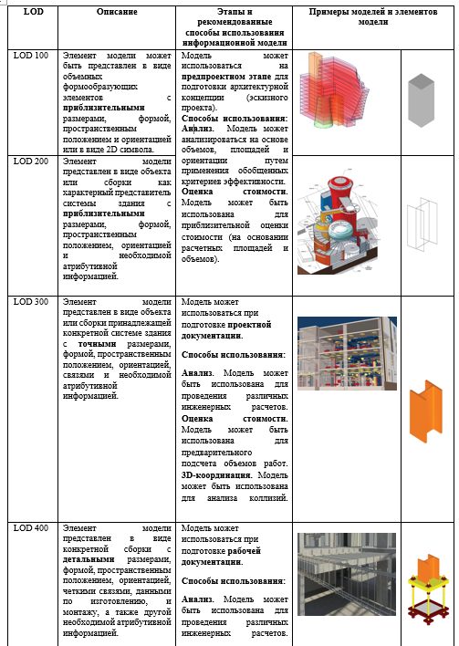
BIM стандарт организации: уровни проработки (LOD)
Уровень проработки элементов модели (LOD) – это минимальный объем геометрической и атрибутивной информации, необходимой и достаточной для решения задач BIM-проектирования на конкретном этапе проекта.

Slide 11
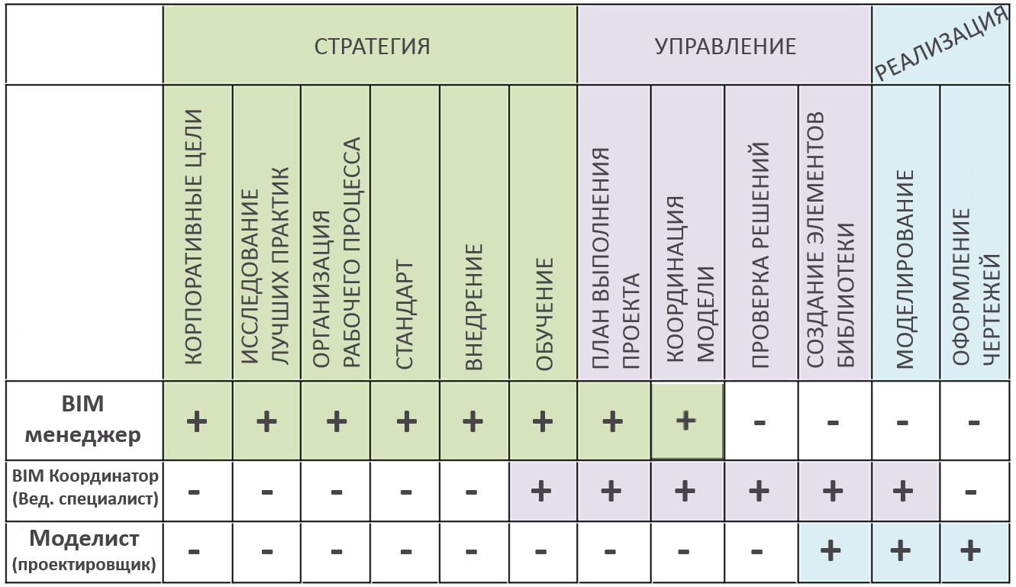
BIM стандарт организации: роли и обязанности

Slide 12
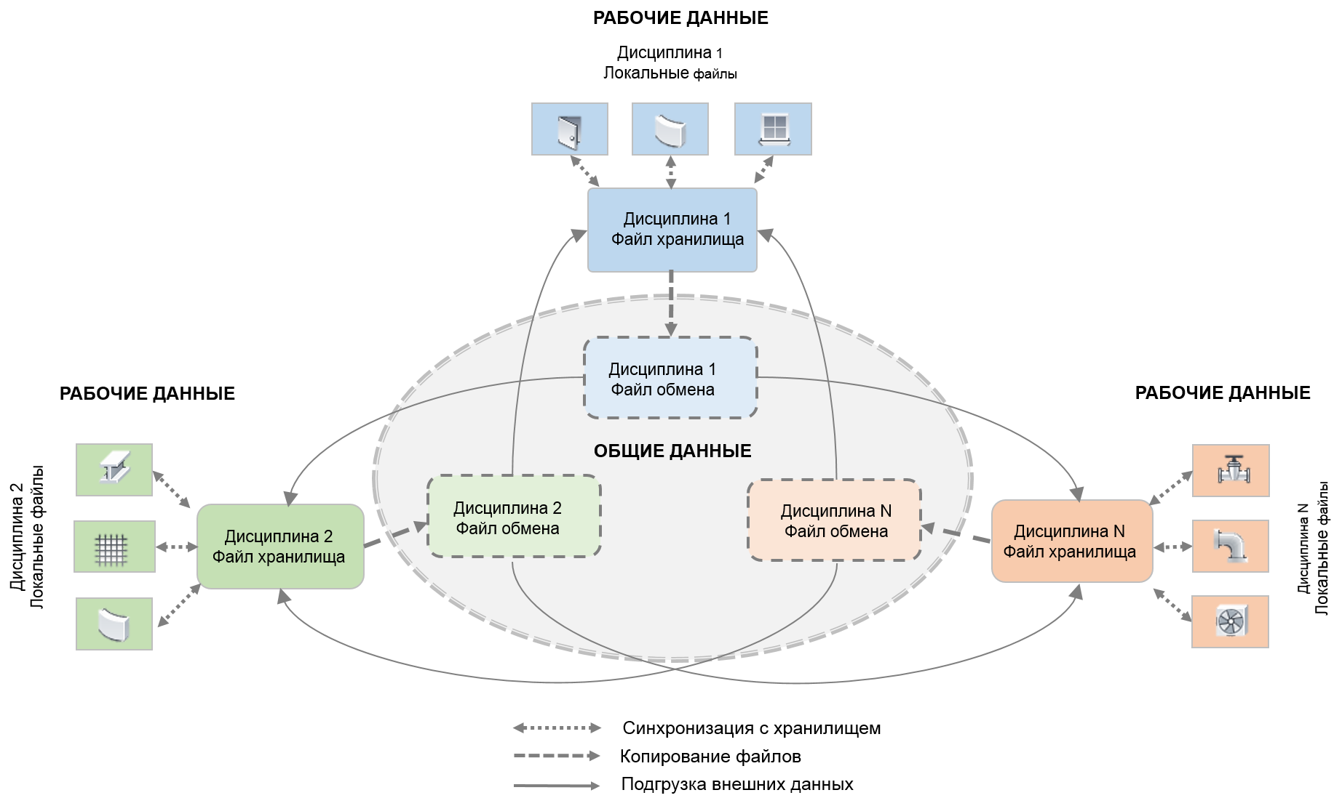
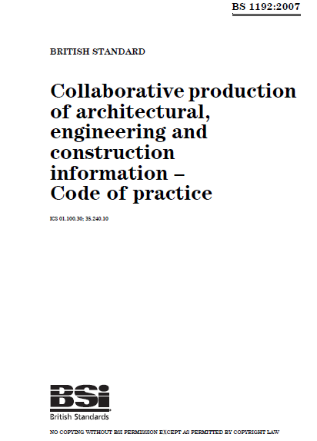
BIM стандарт организации: среда общих данных (CDE)
BS 1192-2007

Slide 13
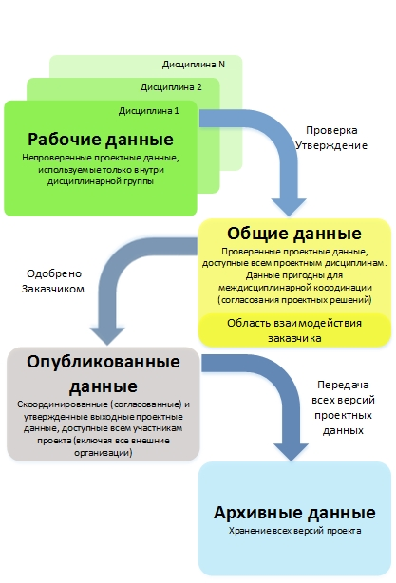
BIM стандарт организации: среда общих данных (CDE)

Slide 14

BIM стандарт организации:
правила именований файлов
AU2015-CON-П6-03-M3-КЖ-Монолитное_перекрытие-LOCAL.rvt
BS 1192-2007

Slide 15
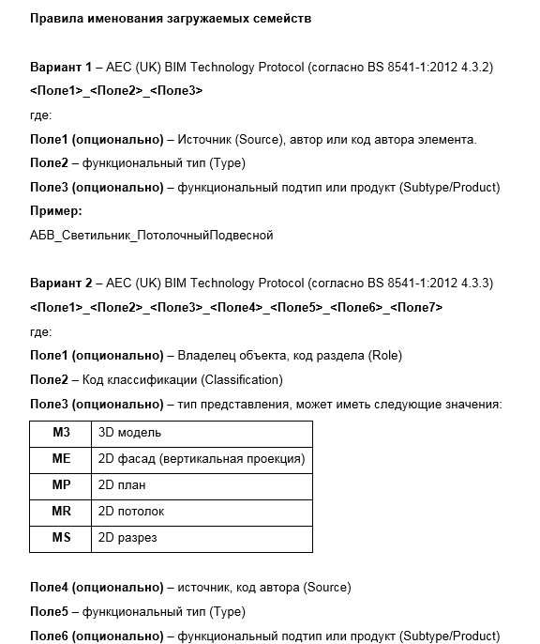
BIM стандарт организации: правила именований
Правила именования:
файлов проекта
рабочих наборов
семейств и типоразмеров
параметров
видов
уровней
листов
штриховок/цветовых областей
стилей линий, текста и размеров
материалов
координационных осей

Slide 16
BIM стандарт организации: разработка корпоративных шаблонов

Slide 17
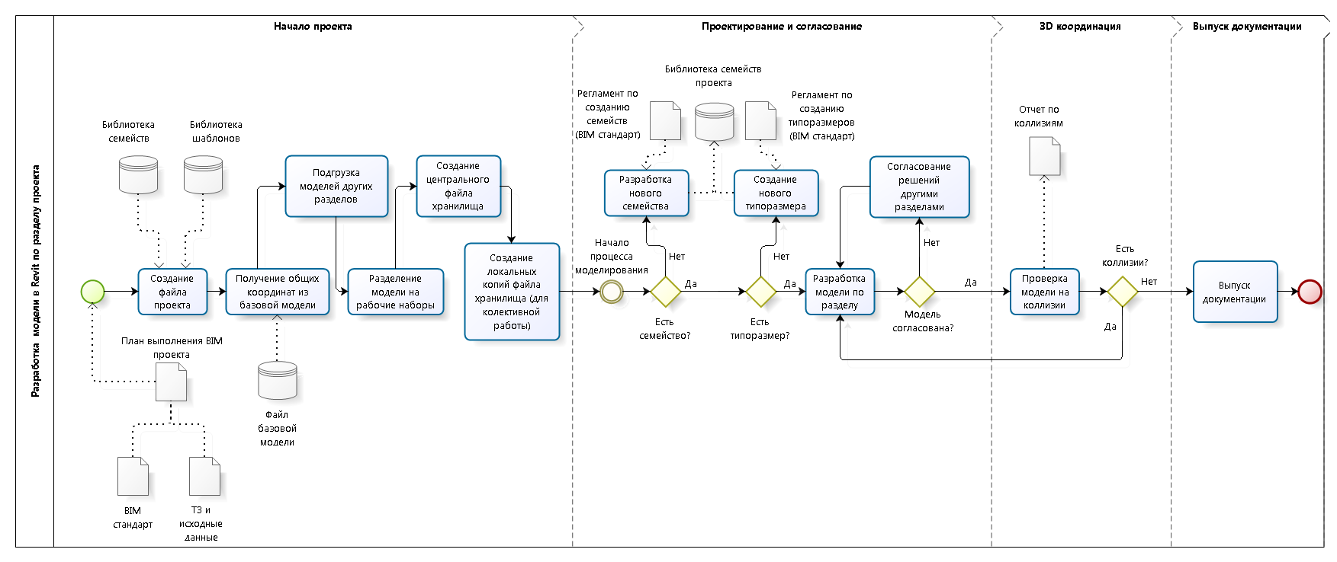
BIM стандарт организации: методики моделирования
Руководство по моделированию

Slide 18
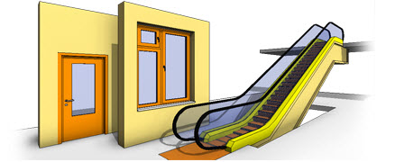
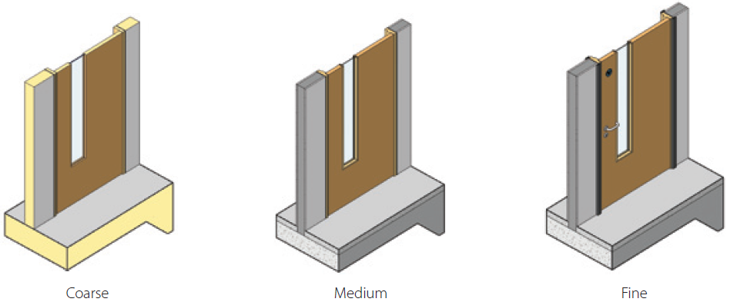
BIM стандарт организации: разработка BIM-компонентов
Руководство по созданию библиотечных элементов (семейств Revit)

Slide 19








BIM стандарт организации: обмен данными
PDF
DWF
IFC совместимое
ПО
BCF
DWG
SKP
IFC
IFC
FBX
RVT
DWG
ADSK
PDF
NWC
DWF
BCF

Slide 20
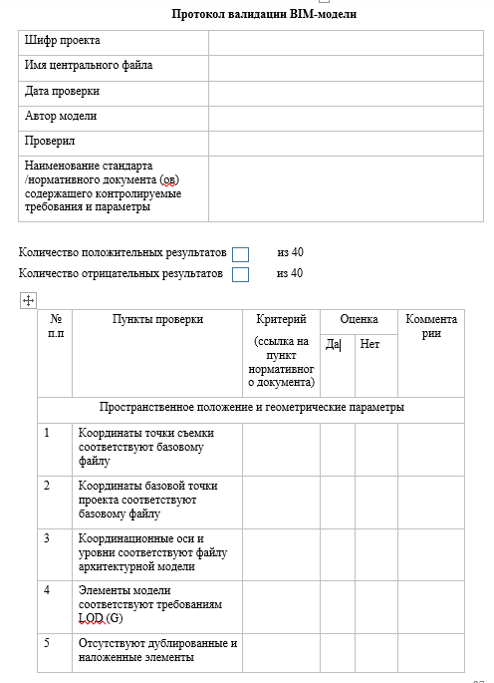
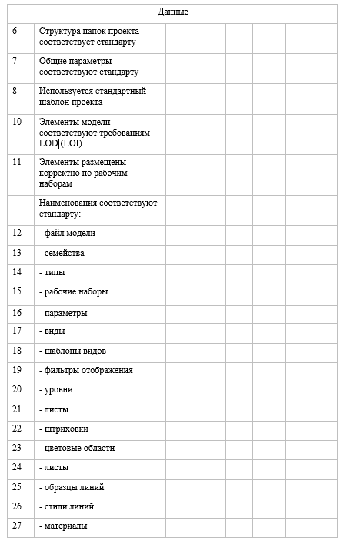
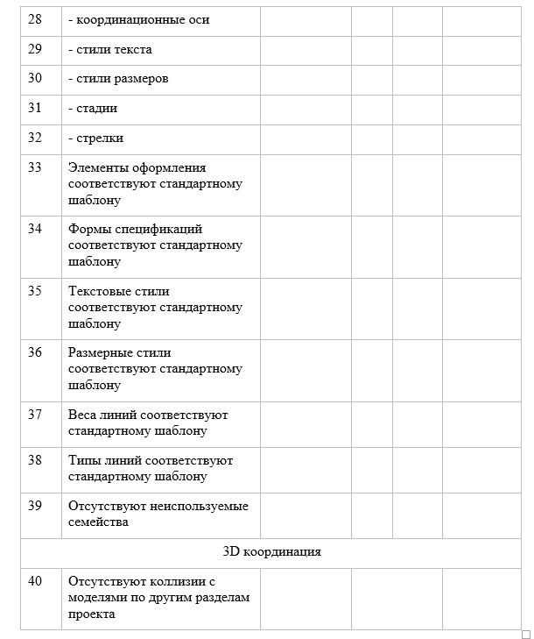
BIM стандарт организации: контроль качества BIM-моделей

Slide 21
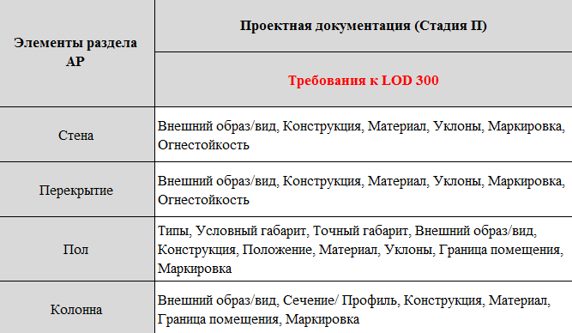
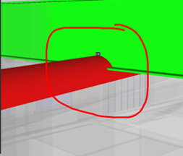
Виды проверок
Проверка пространственного положения и геометрических параметров
Проверка данных
Проверка на 3D-координацию
Красным цветом выделена стена, перекрывающая другие стены
Требования LOD
Выявление коллизий

Slide 22
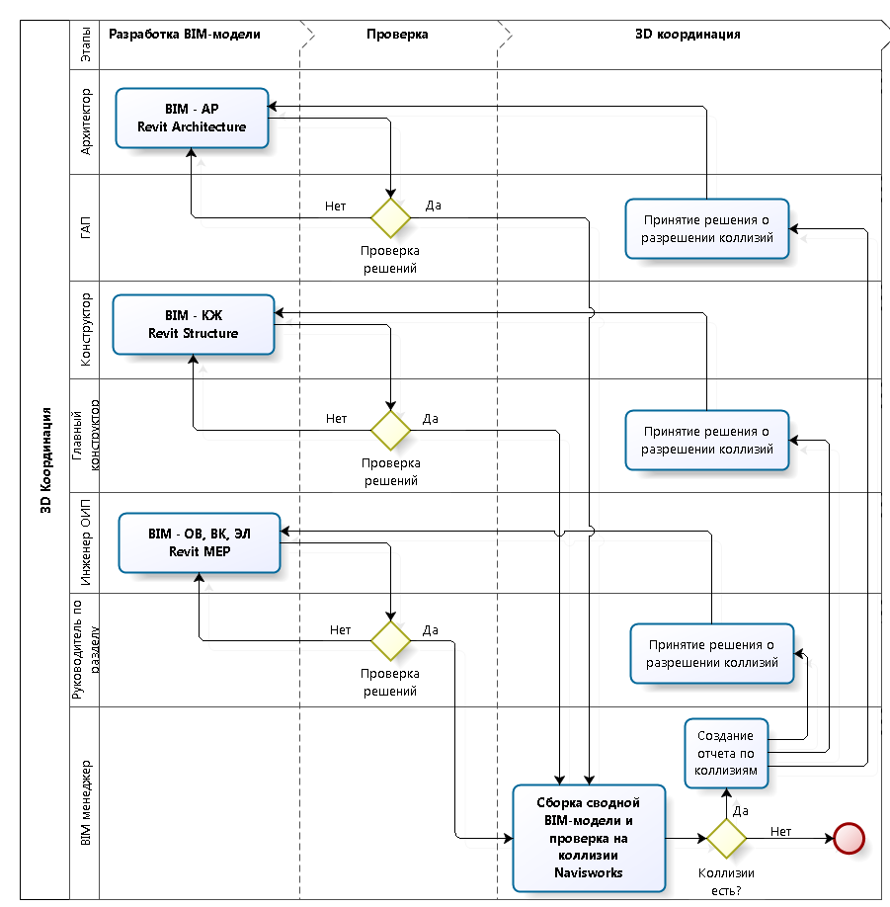
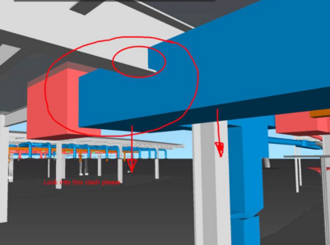
BIM стандарт организации: контроль качества BIM-моделей (анализ коллизий)
Журнал коллизий

Slide 23
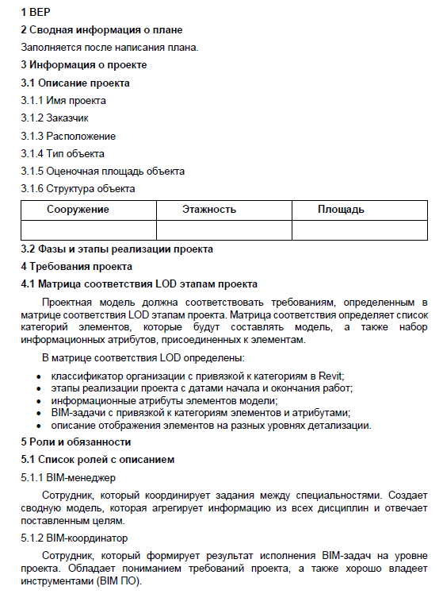
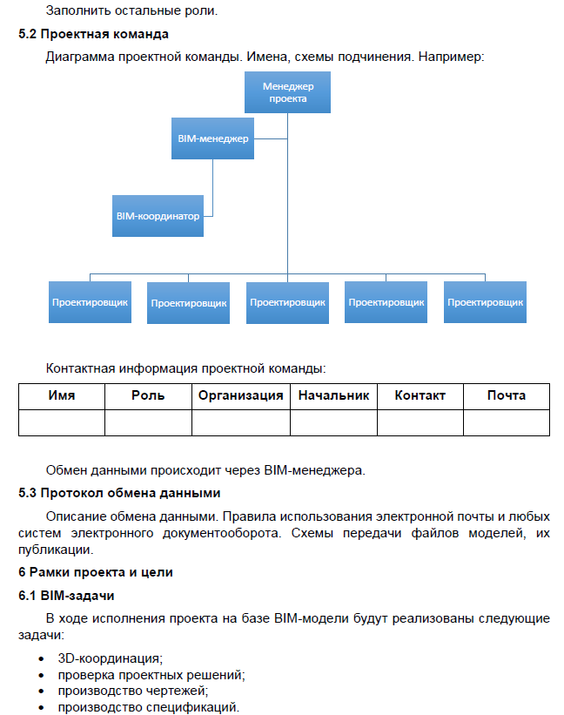
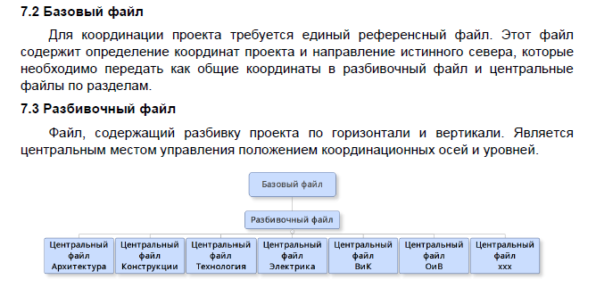
План реализации BIM-проекта (шаблон)

Slide 24
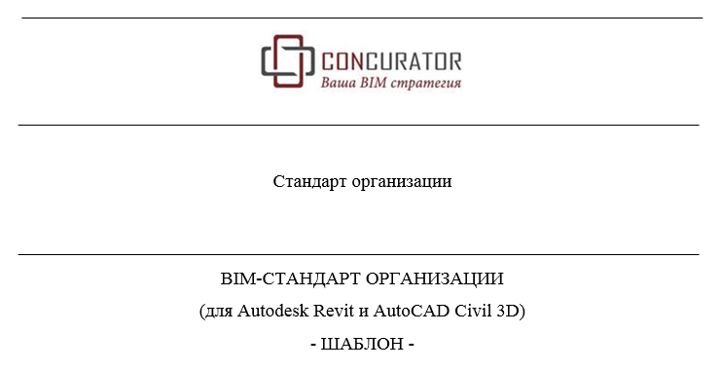
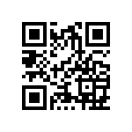
Шаблон стандарта
ССЫЛКИ ДЛЯ ЗАГРУЗКИ ШАБЛОНА СТАНДАРТА
http://goo.gl/wleCN6
http://autodeskcommunity.ru/news/3071/

Slide 25
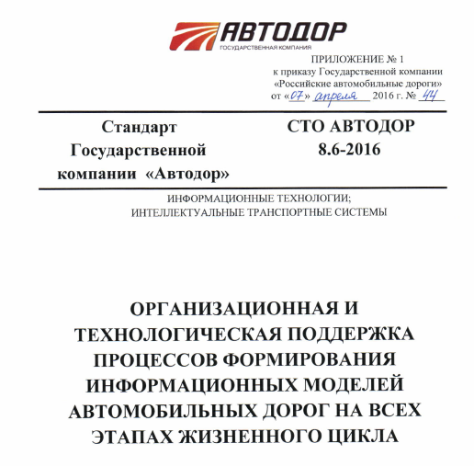
Примеры стандартов Госзаказчика

Slide 26

Примеры стандартов Госзаказчика РФ (!!!)
http://www.russianhighways.ru/about/normative_base/govcompany_standarts/STO_8_6_2016_prikaz_%2044_07_04_2016(ver1).pdf

Slide 27
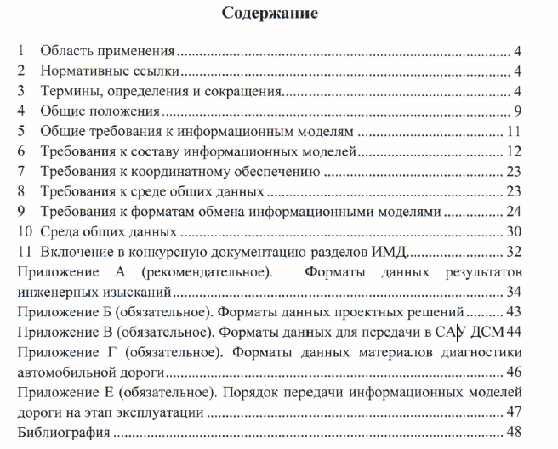
Примеры стандартов Госзаказчика

Slide 28


